Slide 1

REEQUILIBRIO ECONOMICO FINANCEIRO EM PPPs / CONCESSOES COMUNS
MARCOS NÓBREGA
Conselheiro Substituto TCE PE
Prof. Faculdade de Direito do Recife – UFPE
Visiting Scholar Harvard Law School
Visiting Scholar MIT

Slide 2
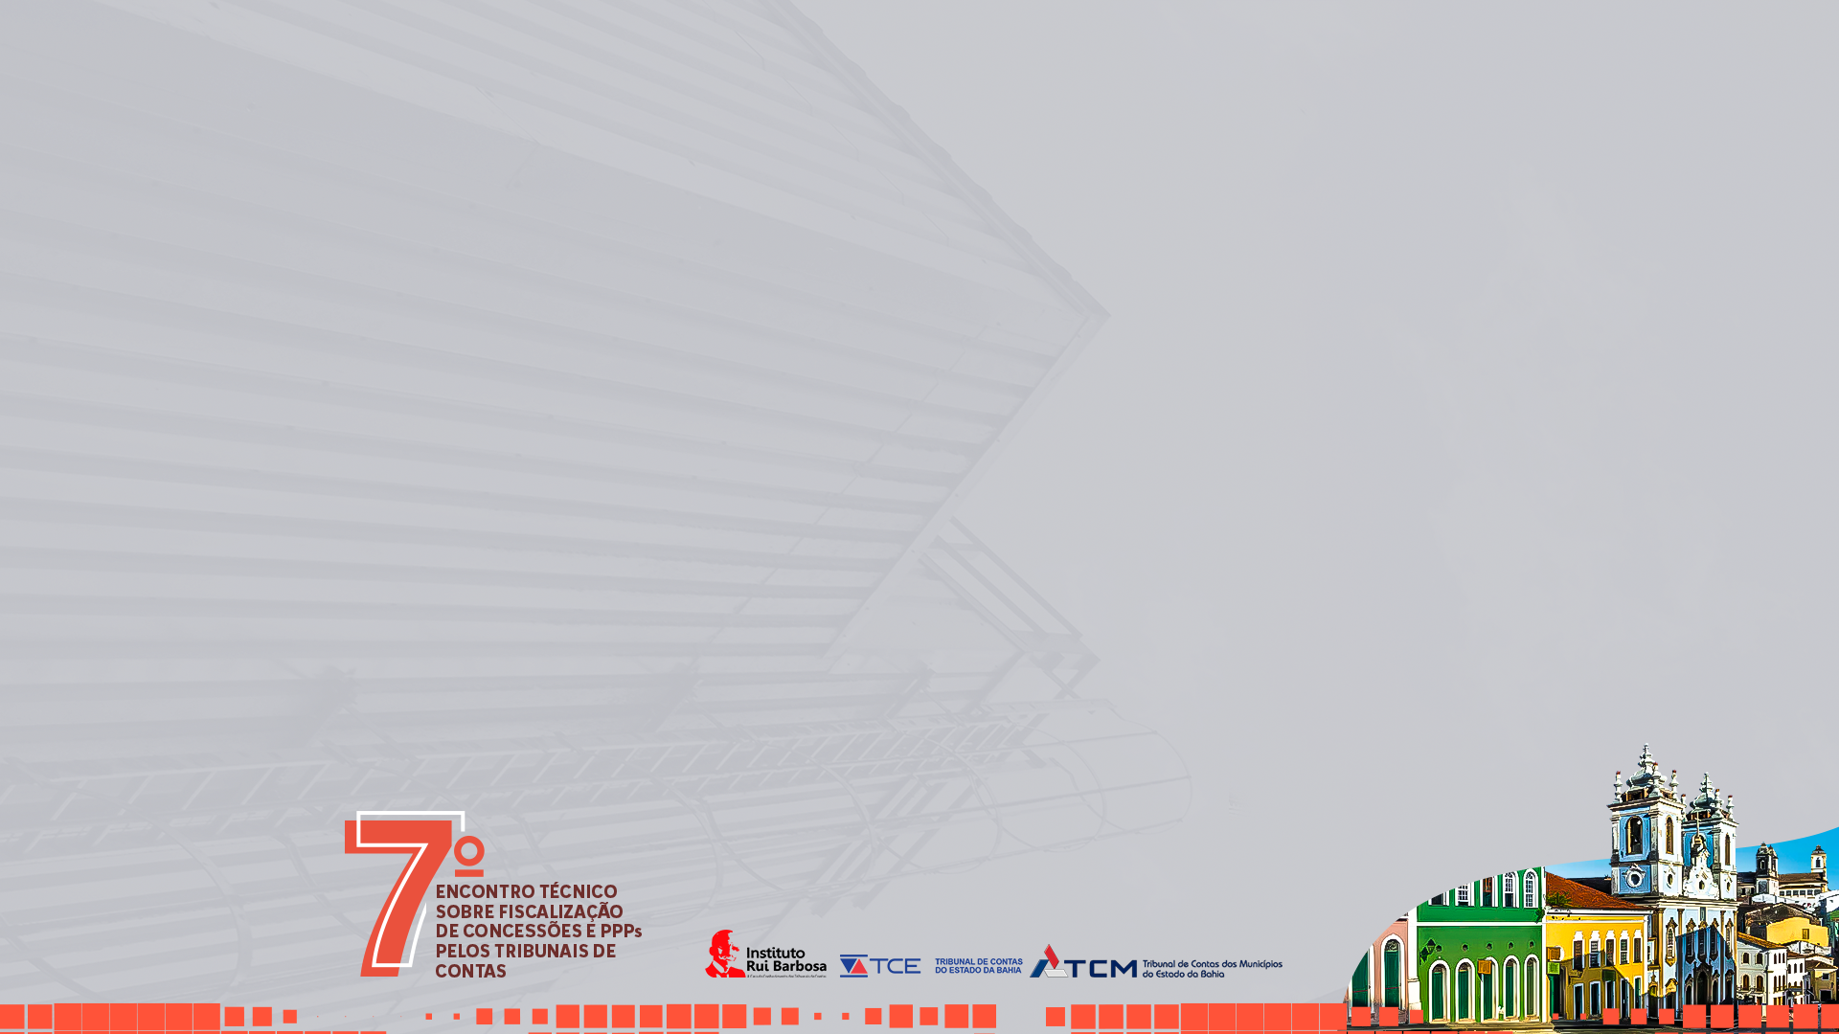
Há alguma coisa errada na forma como reequilibramos contratos, mas o quê?
No Direito administrativo estamos em algum lugar do século XIX mas a noção de equilíbrio remonta a século XVII.
Como resolver essa questão?
Notes:
O contrato administrativo é um repositório das assimetrias existentes ex ante do que um mecanismo causador de distorções.
- O contratado coloca no seu preço os “custos adaptativos”.
- O Governo está diante de um dilema: Ou elabora uma licitação mais complexa, tentando extrair informação dos licitantes ou empurra as tensões para a fase de execução contratual.

Slide 3
Por que desequilibrou? Formas heterodoxas de pensar o problema geram insegurança jurídica?
A miopia teórica e técnica é parte do problema.
Estamos tratando de contratos complexos, incompletos, relacionais e resilientes.

Slide 4



Slide 5
ÂNCORAS TEORICAS
CONTRATO
CLÁSSICO
INDISPONIBILIDADE DO
INTERESSE PÚBLICO
SUPREMACIA DO
PODER PÚBLICO
EQUILÍBRIO

Slide 6
Modelo Francês | Modelo Norte Americano
Contrato Administrativo (pacto) Pacta sund servanda | Capital
Reequilíbrio Econômico Financeiro | Justa Remuneração
Serviço Público | Serviço de utilidade Publica (public utilities)
Regime Jurídico Administrativo – prerrogativas administrativas | Regulação para mitigar falhas de mercado

Slide 7
AUTOENGANO (Wishful thinking) | MUNDO REAL
Contrato estático | Contrato dinâmico
Curto Prazo | Longo Prazo
Tradicional | Relacional
Completo | incompleto
Notes:
Equilibrio dos contratos
Ha um equilíbrio inicial nacional onde as parte tem assimetrias de informação e diferentes expectativas. Assim, o equilíbrio se dá quando as partes aceitam pactuar em com um gap de expectativas
Equilibrio nocional seria algo como equilibrio potencial.
O modelo Arrow Debreu acredita que os contratos sao completos , de tal maneira que a assinatura do contrato é apenas uma formalidade, posto que, tudo ja fora resolvido.
A teoria da incompletude contratual foca sua atenção na assimetria de informação e como resolve-la. Essa é apenas uma parte do problema que precisa ser mais estudada. Ha um universo de temas a ser explorado
Um primeiro ponto, observar o conceito de “maldição do jogador” em processos estocasticos onde voce tem que estabelecer um ponto de parada. Um momento onde o jogador recebe a ordem de parar. Na caso dos contratos seria o momento da reajuste anual.
Uma ideai seria utilizar as abordagens do movimento browniano, usado para a mecânica dos gases.
Em primeiro momento dois conceitos sao importante: absorção ou reflação. Em primeiro momento a molécula do gás, bate na parece e desaparece, é absorvida. Isso ocorre, no caso dos contratos, com o advento do termo final do contrato. O contrato simplesmente desaparece, termina.
Outra hipótese é refração , quanto o contrato bate no obstáculo e volta , dentro de uma banda que fora estabelecida no equilíbrio nacional. Tudo variará dentro dessa banda e as partes teram que barganhar.
Licitação é um mecanismo de revelação de informação , ou seja, um “detectador de mentira”.
Quando mal formatada, acaba gerando “seleção adversa”, escolhendo os piores em detrimentos dos bons licitantes.

Slide 8
Crise no conceito de equilíbrio?
Notes:
xxx
A system is said to be in equilibrium in a given domain when the values of the system’s parameters that are relevant to that domain are constant over time.
The number of relevant parameters varies from domain to domain
Leis do Equilíbrio Econômico-Financeiro do Contrato Administrativo – Concessão e PPP“
Primeira Lei: Todo contrato administrativo é incompleto.”“
Segunda Lei: Todo contrato administrativo livre de ação externa permanece no seu equilíbrio nocional inicial ou é ergódico.”“
Terceira Lei: Se A e B são agentes em um contrato administrativo, sempre que A exerce uma ação sobre B, B exerce uma ação sobre A, com a mesma direção, intensidade, mas sentido contrário.”“
Quarta Lei: A trajetória temporal do equilíbrio do contrato administrativo é um processo estocástico não ergódico.”“
Quinta Lei: O contrato administrativo não possui um único equilíbrio inicial – existe apenas um equilíbrio nocional. Cada um dos agentes do contrato tem uma expectativa sobre o equilíbrio e aceitam o gap entre elas como condição para a assinatura do contrato.”“
Sexta Lei: O reequilíbrio do contrato administrativo é sempre uma tentativa de se voltar ao equilíbrio nocional inicial.”“
Sétima Lei: Independentemente da não ergodicidade da trajetória temporal do equilíbrio, as cláusulas de revisão tarifária ordinária e extraordinária e as cláusulas de extinção asseguram o reequilíbrio nocional do contrato administrativo.”

Slide 9
1 - O equilíbrio baseado na mecânica e física clássicas (similaridade estrutural).
2 - A axiomatização da matemática e o impacto no equilíbrio (de Hilbert a Arrow-Debreu).
3 - Equilíbrio nocional, Agente based model e barganha.
Notes:
xxx

Slide 10
Múltiplos Equilíbrios e Dinâmica Adaptativa
Pode surgir um ambiente com múltiplos equilíbrios possíveis.
Equilíbrios definidos por partes contratantes, Tribunais de Contas ou Poder Judiciário.
Abordagem de gestão deve lidar com complexidade e incerteza.
Criação de comitês de renegociação para ajustar contratos.

Slide 11

Múltiplos equilíbrios e pontos focais
Valores estabelecidos por contratado, contratante e controle delimitam o espaço de negociação.
Resultados das simulações são pontos focais que delimitam múltiplos equilíbrios.
Renegociação, arbitragem e ação do controle ocorrem nesse espaço.

Slide 12
X
contratado
Y
contratante
Z
controle
Notes:
Os valores estabelecidos por X Y e Z são atractores, são vetores em direção dos quais o equilíbrio se estabelecera de maneira mais provável.

Slide 13
Gap de expectativas e função do reequilíbrio
Contrato estabelece um "gap de expectativas" que deve ser mantido.
Função do reequilíbrio é garantir que o contrato permaneça dentro dessa banda de equilíbrio.
Múltiplos equilíbrios podem existir dentro dessa banda.

Slide 14
O que fazer?

Slide 15

III.4 - Como adaptar os contratos administrativos
para a reforma tributária?
Criar mecanismos internos de reequilíbrio ("amortecedores de reequilíbrio") e Traction.
Gatilhos de reequilíbrio: reequilíbrios automáticos e periódicos.
Reequilíbrio cautelar: ajustes preventivos em resposta a eventos que possam desequilibrar o contrato.
Reequilíbrio parcial baseado em evidência (reequilíbrios preventivos?)

Slide 16
Teoria do Barquinho Klink:
Contratos de longo prazo são como barcos que precisam de mecanismos para se reequilibrar após choques.
A teoria propõe a criação de "amortecedores de reequilíbrio" nos contratos.
Gatilhos de reequilíbrio e reequilíbrios cautelares são exemplos de mecanismos internos.

Slide 17
Gatilhos de Reequilíbrio:
Permitem reequilíbrios automáticos e periódicos nos contratos.
Ajustam os contratos em resposta a mudanças nas condições externas.
Garantem que os contratos se mantenham alinhados com a realidade atual.
Notes:
Isso já acontece em vários setores.
Pode ser uma saída para a fase de transição da RT

Slide 18
Reequilíbrios Cautelares:
Permitem ajustes preventivos em resposta a eventos que possam desequilibrar os contratos.
Atuam como medida proativa para evitar crises contratuais.
Permitem resposta rápida a choques exógenos antes que causem danos.
Notes:
Em geral , reequilibra 80% do valor que é incontroverso.
Talvez o contrato seja um continuo de desequilíbrios.
O problema do reequlibrio cautelar que sempre ficará um resíduo que vai se acumulando.

Slide 19
Reequilíbrios Preventivos:
Reequilíbrio cautelar baseado em evidência: será aplicado quando o direito ao reequilíbrio for incontroverso ou estiver em condições de reconhecimento imediato, permitindo a execução das medidas de recomposição antes da conclusão definitiva do processo administrativo principal.
Notes:
Pode ser uma saída para a reforma tributaria.
Está dentro do espectro de “ Reequilibrios Preventivos “

Slide 20
Reequilíbrios Parciais baseados em evidência:
A implementação do Reequilíbrio Parcial Baseado em Evidência será permitida exclusivamente quando a definição do valor de reequilíbrio exigir um procedimento de maior complexidade, desde que seja possível para estabelecer um valor estimado do reequilíbrio futuro, o qual será ajustado ao final do processo administrativo principal de recomposição.

Slide 21
Reequilíbrios Cautela baseado em evidência:
A aplicação do Reequilíbrio Parcial Baseado em Evidência é excepcional e será considerada apenas quando o prazo para a apuração definitiva do
reequilíbrio for longo e o valor em questão for significativo, de forma a minimizar os impactos sobre a tarifa e preservar a estabilidade e modicidade tarifária, assegurando a possibilidade de ajustes futuros após a conclusão do processo principal de recomposição.

Slide 22
SHOCK ABSORBERS e TRACTION

Slide 23
  Shock absorbers (amortecedores): são mecanismos que permitem aos contratos de longo prazo lidar com impactos e choques inesperados, absorvendo as instabilidades externas e internas. Esses mecanismos ajudam a manter o contrato funcionando mesmo diante de mudanças abruptas nas condições econômicas, políticas ou de mercado.

Slide 24
  Traction (tracionamento): se refere à capacidade do contrato de avançar e se adaptar de acordo com as variações no ambiente externo, ajustando a intensidade da execução de acordo com as condições do contexto, como um veículo 4x4 que adapta sua tração conforme o terreno. Isso possibilita maior flexibilidade na gestão de contratos de longo prazo, permitindo otimizações conforme as necessidades e o ambiente contratual.

Slide 25
  Importância dos Shock Absorbers: São essenciais para manter a sustentabilidade dos contratos em um ambiente de incerteza e complexidade. Contratos de longo prazo são naturalmente incompletos e estão sujeitos a eventos imprevistos. Os shock absorbers atuam como uma resposta rápida e adaptativa para evitar desequilíbrios drásticos.
  Importância do Traction: Permite que o contrato continue avançando de maneira otimizada mesmo quando o ambiente é incerto ou instável. Ao invés de interromper o contrato diante de desafios, o conceito de traction garante que o contrato se mantenha funcional e alinhado com seus objetivos, ajustando-se conforme necessário.
Notes:
Os tractors se justificam diante do problema do Lock in, tão comum nos contratos de longo prazo.
Artigo escrito por Marcos Nobrega e Filipe Lobo:
Shock absorber, traction e equilíbrio dinâmico dos contratos: pela necessidade de modos adaptativos, não lineares e informados por sistemas complexos para o reequilíbrio contratual.

Slide 26

  Complementaridade entre Shock Absorbers e Traction: Esses dois conceitos funcionam juntos para garantir a resiliência dos contratos de longo prazo. Enquanto o shock absorber suaviza os impactos e crises, o traction ajusta a execução e o andamento do contrato, garantindo que ele continue eficaz e eficiente.

Slide 27
  Aplicação no Reequilíbrio Contratual: A ideia central é que contratos de longo prazo devem ser desenhados com cláusulas que prevejam mecanismos adaptativos, permitindo ajustes dinâmicos ao longo do tempo, para garantir sua execução sustentável. Shock absorbers e traction são essenciais para lidar com a incerteza e a não linearidade inerentes a esses contratos, evitando a perda de equilíbrio econômico-financeiro.

Slide 28
Esses conceitos promovem uma abordagem flexível e adaptativa, essencial para a manutenção do equilíbrio em contratos complexos e de longo prazo.

Slide 29
Sandbox de Consensualismo

Slide 30
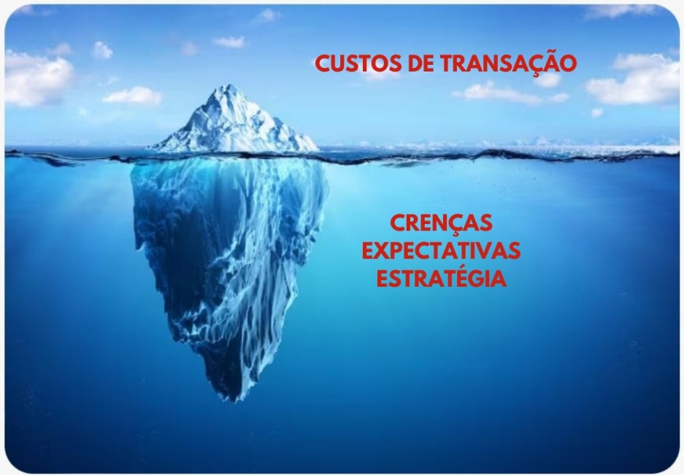

Slide 31
Qual o problema com as matrizes de risco?

Slide 32
A curto prazo, a MdR tem que ser a única referência de repartição objetiva dos riscos, o que dá segurança ao ambiente contratual.

Slide 33
É necessário adaptação a longo prazo, principalmente diante de dois tipos de dinâmicas:
1 - Mudanças de tipos de agentes:
Exemplo é o crescimento da relevância da sustentabilidade, que até os anos 80 não era um objetivo contratual , por não ser central nas políticas públicas na ocasião. Imagine um contrato de ferrovia de 100 anos que tenha sido formulado sem a sustentabilidade como um vetor central na matriz de riscos!! (usei ferrovia como exemplo porque é um setor de contratos mais longos)

Slide 34
2 - Materialização de riscos imprevistos. Os três grandes exemplos recentes são a pandemia COVID-19, as guerras (e seus consequentes choques de oferta, que sensibilizam custos de insumos que parecem riscos alocados ao privado mas que na verdade não são risco operacional), e agora a Reforma Tributária.
Assim, resulta fundamental propor mecanismos contratuais, na estruturação, voltados à adaptabilidade. Por exemplo, revisões de alocação de risco que levem em conta as alterações estruturais e de tipo de agentes, a cada 5-10 anos.

Slide 35
Matriz de risco e reequilíbrio
Matriz de risco é importante para reequilíbrios de curto prazo.
Em contratos de longo prazo, a matriz de risco pode se tornar obsoleta.
Teoria do Barquinho Klink propõe adaptação da matriz de risco a longo prazo.
Função do reequilíbrio é manter o gap de expectativas, não a matriz de risco.

Slide 36
Perguntas?
Impactos e questões críticas

Slide 37

Contratos Resilientes
.

Slide 38
Conclusões
Para muitas situações complexas sempre há uma solução simples e errada. É preciso testar teorias por via de informações obtidas da observação.
É preciso investigar mais o efeito de mudanças em contratos complexos de longo prazo.
Contratos Resilientes.
E estamos apenas no início dessa jornada...mas o barco vai chacoalhar...

Slide 39

@profmarcosnobrega
Muito Obrigado!
Marcos-nobrega@hotmail.com
(81) 991472816

